Slide 1
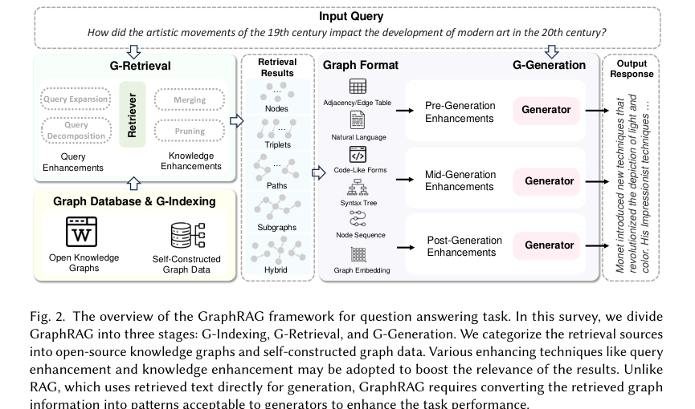
arXiv:2408.08921 | Survey
论文汇报
Graph Retrieval-Augmented Generation: A Survey
一篇系统梳理 GraphRAG 方法论的综述：从图索引、图检索到图增强生成，并讨论训练、评估、工业应用与未来方向。
原文 Fig.2：GraphRAG 总体框架
关键词：RAG、知识图谱、图神经网络、检索增强生成、结构化知识
Boci Peng, Yun Zhu, Yongchao Liu 等
J. ACM, September 2024 / arXiv

Slide 2
01 背景
研究背景：RAG 解决了什么，又留下了什么
LLM 的三类短板
传统 RAG 的基本假设
GraphRAG 的切入点
领域知识缺失、知识过时、容易生成看似合理但不准确的内容。RAG 通过外部知识库补充上下文，降低幻觉风险。
把知识切成文本块，查询时做向量/关键词检索，再把相关文本塞回提示词。这个流程擅长找“相似文本”。
现实知识常常由实体和关系组成。只有文本相似度不够，需要显式利用节点、边、路径和子图。
论文的核心判断
核心结论
GraphRAG 不是简单把知识图谱塞给 LLM，而是把“结构化检索”纳入 RAG 流程。
它的关键收益来自关系建模：实体之间的路径、邻域和子图能够表达普通文本块难以稳定捕捉的依赖。
综述贡献在于首次给出统一工作流，并按索引、检索、生成三个阶段整理已有方法。
当问题依赖“谁和谁有什么关系、经过什么路径产生影响”时，GraphRAG 比文本块 RAG 更容易给出可解释、可定位的答案。

Slide 3
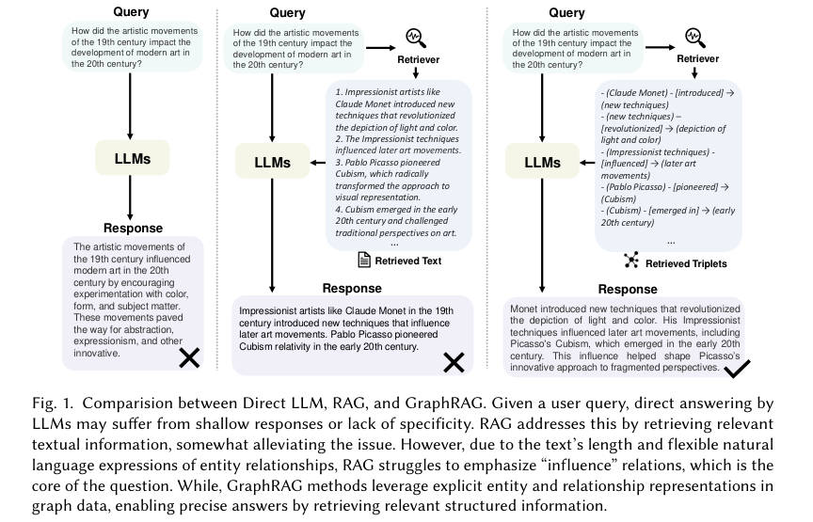
02 动机
为什么需要 GraphRAG：关系是答案的一部分
图中案例的重点
直接 LLM：能回答大方向，但容易浅层、泛化。
文本 RAG：能补充相关段落，却可能被长文本和表达差异稀释关键关系。
GraphRAG：把“Monet -> 技法 -> 影响 -> Picasso/Cubism”显式表示为可检索关系链。
结论：GraphRAG 的优势不是更多上下文，而是更可控的结构化上下文。
方法主线：GraphRAG 如何把“关系”转化为可索引、可检索、可生成的中间表示？
原文 Fig.1：Direct LLM / RAG / GraphRAG 对比

Slide 4
03 框架
GraphRAG 总体框架：三个阶段串起端到端流程
G-Indexing
G-Retrieval
G-Generation
选择或构建图数据库，并为节点、边、文本描述或图嵌入建立索引。
根据查询召回相关节点、三元组、路径、子图或混合结构。
把图结构转成模型可消费的格式，并生成最终答案。
形式化理解
目标：在查询 q 和图数据库 G 条件下，生成最优答案 a。
由于候选子图数量会随图规模爆炸，实际系统通常先近似检索最优子图 G*。
生成器基于 q 与 G* 生成答案；检索质量直接决定生成上限。
原文 Fig.2：GraphRAG QA 工作流
这也是本文后续章节的组织主线：第 5 章索引，第 6 章检索，第 7 章生成，第 8-10 章训练、评估与展望。

Slide 5
04 G-Indexing
图索引：先决定图从哪里来、怎么被找到
图数据来源
开放知识图谱
自构建图数据
混合图
Wikidata、DBpedia、Freebase、领域知识图谱等。优势是构建成本低、覆盖面广；问题是任务适配和更新粒度不可完全控制。
从文档、数据库、日志或业务系统中抽取实体与关系。优势是贴近任务；难点是抽取质量、实体对齐和维护成本。
把公开图谱与私有知识合并，兼顾通用知识和业务知识，但需要解决冲突、去重和权限边界。
索引方式
图结构索引
文本索引
向量索引
图嵌入
混合索引
邻接表、路径搜索
三元组转自然语言
语义相似度检索
结构表示学习
结构+语义组合
方法启示：索引不是工程细节，而是决定 GraphRAG 能召回什么“结构证据”的第一道关。

Slide 6
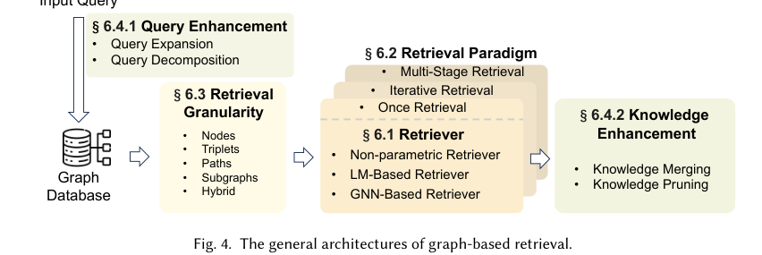
05 G-Retrieval
图检索：在指数级候选子图中找有用证据
两类核心挑战
候选子图爆炸
图越大，可能的子图组合越多。系统必须用启发式搜索、分阶段检索或迭代检索缩小搜索空间。
相似度度量不足
原文 Fig.4：图检索一般架构
查询是文本，图是结构。只比较文本相似度会漏掉路径和关系，需要结合语义、结构和任务目标。
检索器类型
非参数检索器
LM-based 检索器
GNN-based 检索器
规则、BFS、最短路、k-hop 等，效率高、可解释，但适配复杂语义有限。
用语言模型或嵌入模型理解查询，适合自然语言语义匹配。
利用图神经网络编码结构信息，适合结构相关性更强的任务。

Slide 7
06 粒度
检索粒度：GraphRAG 召回的不一定是文本块
三元组
路径
节点
head-relation-tail
多跳推理链
子图
实体本身
局部关系网络
查询 q
粒度选择的权衡
粒度越小，召回更精确，但上下文可能不完整。
粒度越大，信息更丰富，但噪声和 token 成本更高。
实际系统常用混合策略：先粗召回，再扩展/剪枝。
混合
节点+边+文本

Slide 8
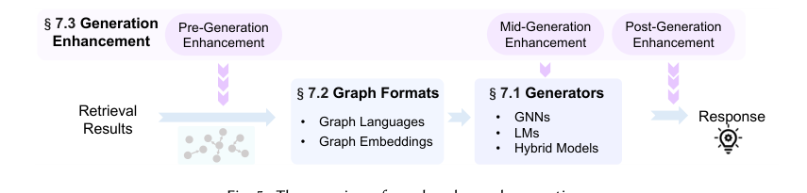
07 G-Generation
图增强生成：把图证据翻译成模型可用上下文
生成阶段关注三件事
选生成器：GNN、语言模型、或二者结合。
转图格式：邻接/边表、自然语言、节点序列、代码式表达、语法树、图嵌入。
做增强：生成前增强、生成中交互、生成后校验/修正。
原文 Fig.5：图增强生成流程
中文重绘：从结构证据到答案
检索结果
格式转换
生成器
答案输出
节点 / 边 / 路径 / 子图
图语言 / 自然语言 / 嵌入
LLM / GNN / Hybrid
更准确、更可解释
方法启示：GraphRAG 的生成质量很大程度取决于“图到文本/图到提示词”的表达是否保留了关键关系。

Slide 9
08 训练
训练策略：从 Prompt 编排到端到端优化
策略
做法
优点
代价
免训练
用闭源 LLM、规则检索或预训练嵌入直接完成检索/生成
工程启动快，适合原型和通用任务
缺少任务定制，效果可能不是最优
单独训练
分别训练检索器或生成器，例如监督式检索、排序、微调生成器
可针对任务优化单个模块
模块间目标可能不一致
联合训练
同时优化检索器与生成器，让召回证据更服务最终答案
端到端效果潜力更高
数据、算力和训练稳定性要求高
训练章节体现：GraphRAG 从“手工拼流程”走向“让检索和生成共同服务最终任务”。

Slide 10
09 应用
应用与评估：GraphRAG 的主战场仍是知识密集任务
QA
IE
Rec
Bio
Biz
Agent
知识问答 / KBQA
信息抽取
推荐与搜索
医疗 / 生物
金融 / 企业知识
工具与代理系统
评价指标要分层看
检索层
生成层
系统层
Recall、Precision、Hit@K、MRR；关注是否找到足够相关的节点/路径/子图。
EM、F1、BLEU、ROUGE、BERTScore、人工/GPT 评估；关注答案质量。
延迟、成本、可解释性、可维护性；工业 GraphRAG 不能只看离线准确率。
评估重点：GraphRAG 的评估难点在于“正确答案”之外，还要评价图证据是否可信、路径是否合理、上下文压缩是否丢失关键关系。

Slide 11
10 展望
未来方向：从静态图走向可维护的知识系统
动态图与自适应图
多模态信息集成
实时吸收新实体和新关系，避免图数据库过时。
把图像、音频、视频等模态纳入图结构，提升知识表达丰富度。
可扩展高效检索
结合图基础模型
在大规模图上控制延迟和成本，同时保留多跳推理能力。
用更强的图表示学习能力提升通用性和迁移能力。
无损上下文压缩
标准 Benchmark
把检索到的结构证据压缩进有限上下文，同时不丢关键关系。
建立统一数据集、任务和指标，减少方法之间不可比的问题。
论文给出的未来方向可以归纳为一句话：GraphRAG 要从“能用图增强回答”升级为“可更新、可扩展、可评估的知识基础设施”。

Slide 12
11 总结
汇报总结：这篇综述给我们的实践启示
论文贡献
局限与阅读注意
首次系统化整理 GraphRAG 方法，并给出统一三阶段工作流。
把已有研究按索引、检索、生成、训练、评估和应用进行分类。
明确 GraphRAG 的关键价值：利用结构关系提升知识密集任务的准确性和可解释性。
作为综述，更多是分类框架，不提供统一实验结论。
不同工作使用的数据集、图构建方式和指标差异较大，横向比较要谨慎。
工业落地仍受图构建质量、更新机制、检索延迟和上下文预算限制。
实践落点
做 GraphRAG 时不要先迷恋复杂模型，先把“图从哪里来、检索什么粒度、如何转成生成上下文、如何评价证据质量”这四个问题打通。
内容回顾：Fig.2 总框架 -> 第 5/6/7 章三阶段 -> 第 10 章未来方向。
资料来源：https://arxiv.org/pdf/2408.08921

